Slide 1
时空数据挖掘与分析实习 成果展示 ——华盛顿特区旅游租房选址问题
作者：马文卓
指导老师：田扬戈老师
时间：2023.5.20

Slide 2
目录
第一章 初识数据
第二章 数据分析
第三章 选址算法
第四章 未来展望

Slide 3
第一章 初识数据

Slide 4
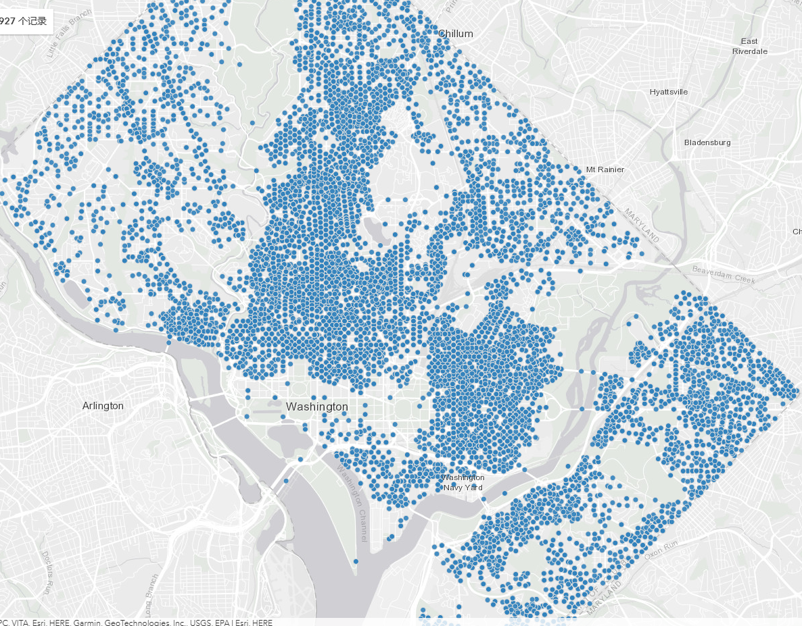
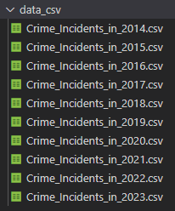
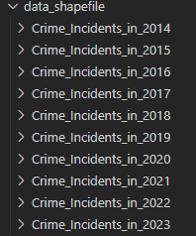
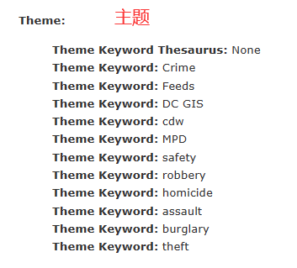
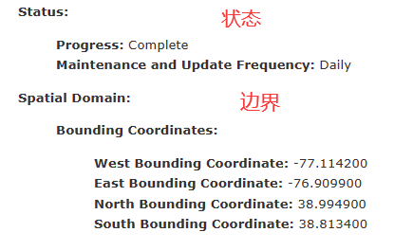
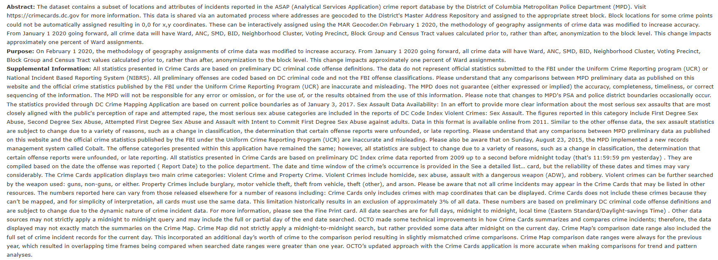
Washington DC犯罪数据
本次实习我们使用的是从https://opendata.dc.gov开源数据网站中下载的华盛顿特区（WashingtonDC）犯罪事件数据。值得注意的是，我从该网站上下载了十年的（2014-2023）华盛顿特区犯罪数据（两种形式：csv和shapefile），总共308766个犯罪事件作为本次实习的原始数据集

Slide 5
Washington DC犯罪数据
Key | Definition | Description
CCN | Criminal Complaint Number | 刑事诉讼编号（警方给每个案件分配的唯一编号）
REPORT_DAT | Crime Report Date | 案件被警方报道的时间（可能晚于发生时间）
SHIFT | MPD Shift | 警局成员在案件报到时的值班。白班一般在早上7点到下午15点之间(军事时间);晚上15点到23点，午夜23点到7点。如果是未知的，则该字段将显示“UNK”
METHOD | Type of weapon used to commit crime | 执行犯罪时用的武器
OFFENSE | Crime Offense | 犯罪行为的定义（种类）
BLOCK | Block Name | 街道名
XBLOCK | Block X Coordinate | 犯罪事件街区的X坐标(质心)，参考马里兰州平面NAD 1983米
YBLOCK | Block Y Coordinate | 犯罪事件街区的Y坐标(质心)，参考马里兰州平面NAD 1983米
WARD | Distric Ward Identifier | 地区分区编号
ANC | Advisory Neighborhood Commission Identifier | 咨询居委会编号
DISTRICT | Police District | 警区号
PSA | Police Service Areas | 警察服务区号
NEIGHBORHOOD_CLUSTER | Neighborhood Cluster | 社区聚类号
BLOCK_GROUP | Census Block Group | 普查组号
CENSUS_TRACT | Census Track | 普查区号
VOTING_PRECINCT | Voting Precinct | 投票选区
X | X Coordinate | 犯罪事件的X坐标，参考马里兰州平面NAD 1983米
Y | Y Coordinate | 犯罪事件的Y坐标，参考马里兰州平面NAD 1983米
LATITUDE | Lattitude | 犯罪事件发生的纬度
LONGITUDE | Longitude | 犯罪事件发生的经度
BID | Business Improvement Districts | 商业区号
START_DATE | Crime Start Date | 犯罪开始日期
END_DATE | Crime End Date | 犯罪结束日期
OBJECTID | Internal feature number | 自动生成的连续唯一整数
其中，一个犯罪案件包含这样24个字段，如右表所示
Category | Offense | Description
Property Crime | THEFT/OTHER | 盗窃（其他）
 | THEFT F/AUTO | 车辆盗窃
 | MOTOR VEHICLE THEFT | 机动车盗窃
 | BURGLARY | 入室盗窃
 | ARSON | 纵火
Violent Crime | ASSAULT W/DANGEROUS WEAPON | 危险武器攻击
 | HOMICIDE | 杀人
 | SEX ABUSE | 性虐待
 | ROBBERY | 抢劫
其中值得我们注意的是，统计者将犯罪类型分为两个主要的犯罪类别:暴力犯罪和财产犯罪。暴力犯罪包括杀人、性虐待、使用危险武器攻击和抢劫。暴力犯罪可以通过使用的武器进一步搜查:枪支，非枪支，或两者兼而有之。财产犯罪包括入室盗窃、机动车盗窃、车辆盗窃、盗窃(其他)和纵火。

Slide 6
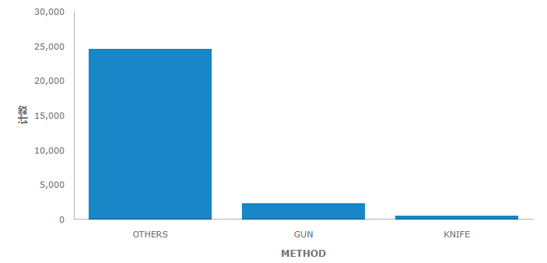
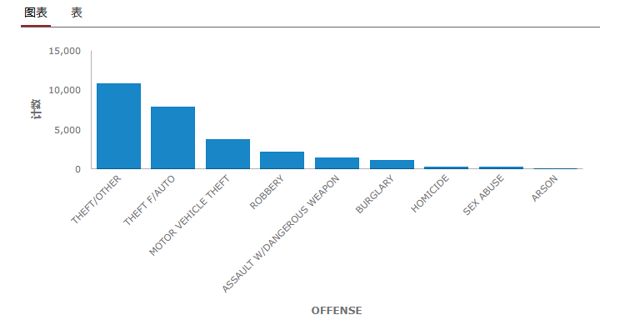
Washington DC犯罪数据
以2022年的数据为例，我们可以看到盗窃罪的数量是最多的，纵火罪相对较少。整体而言财产犯罪远多于暴力犯罪。
从犯罪手段来看，使用枪支和刀的还是少数，更多的还是利用其他手段。

Slide 7
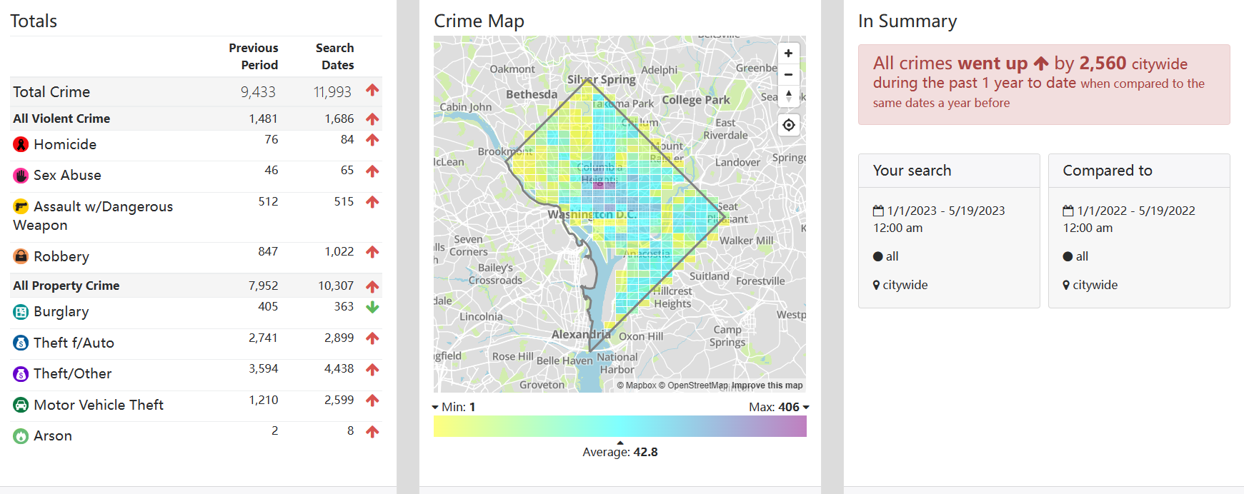
Washington DC犯罪数据

Slide 8
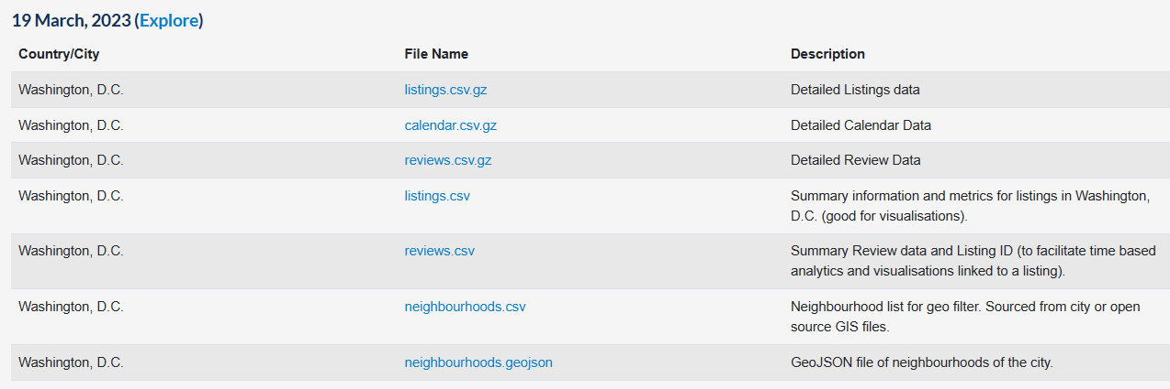
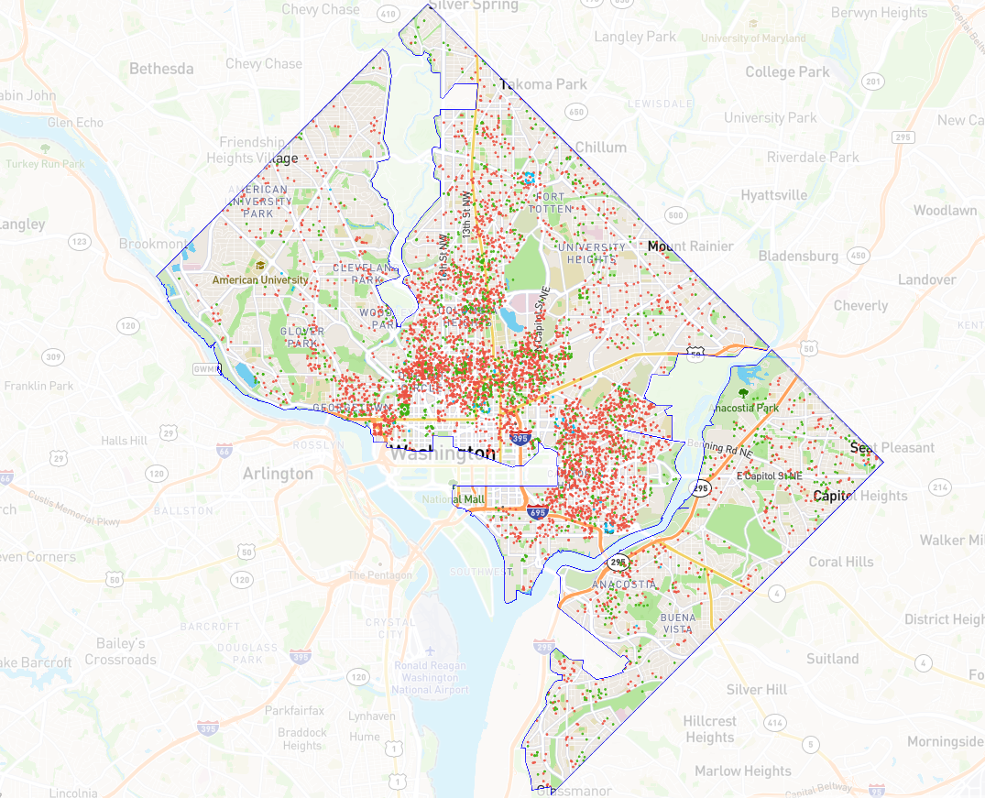
AirBnb 租房数据
从Inside Airbnb: Get the Data下载了airbnb2023年3月更新的租房数据，主要包含了房屋出租信息（listings.csv）、评价信息（reviews.csv）、时间信息（calendar.csv）、邻居信息（neighbourhood.csv）。
拿到airbnb的数据指后，对其进行分析。首先，住房的分布如下图所示，和之前分析的犯罪数据分布基本一致，都聚集在美国国会大厦、博物馆、购物中心、唐人街等华盛顿最繁华的地段。其实，这个规律和常识是相符合的，在繁华的地段房源肯定密集，同时由于人流太混杂，小偷小盗也经常发生。

Slide 9
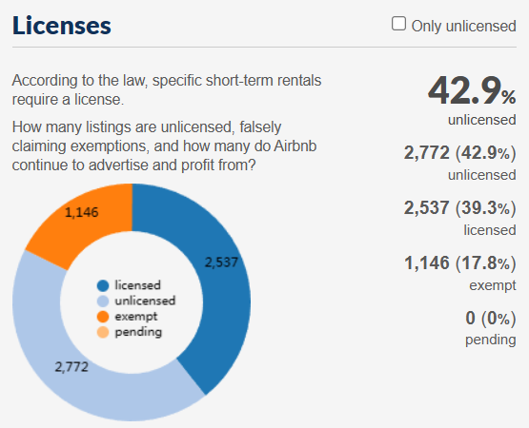
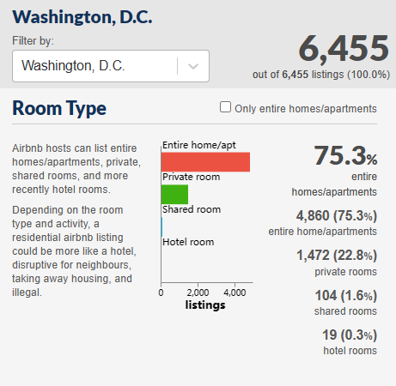
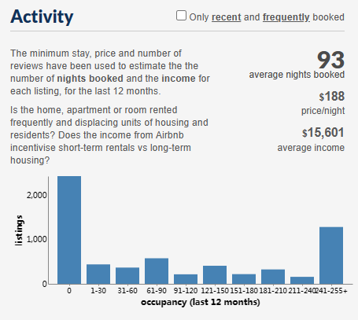
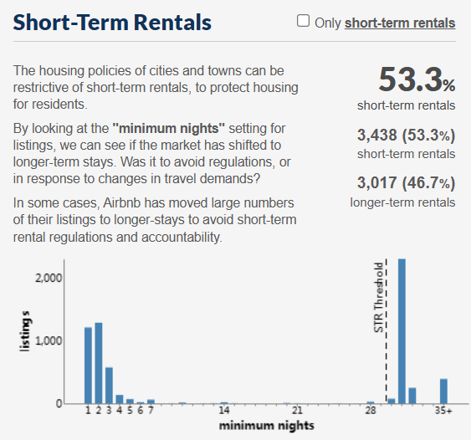
AirBnb 租房数据
通过分析，发现20223年这段时间一共有6455个可租房源。其中房屋累心分为4类：整个公寓（entire home/apt）、私房（private room）、合租房（shared room）、酒店（hotel room）。其中entire home占据了大多数（75.3%），然后私人房间占据22.8%，合租房和酒店都是极少数。
这里使用房屋的最短住宿天数、价格、评论的数量来估算每间房子的平均租出天数和收入。可以看到，华盛顿特区的房源平均租期在93天左右，但是看图可知，短租和超长租的较多。华盛顿特区的房源平均价格在$188一晚，房主的平均收入在$15,601。
对于房源的许可证而言，有42.9%的房子是未经许可的，只有39.3%的房源是经过许可的。
所有房源当中，短期出租占据了大部分（53.3%）。

Slide 10
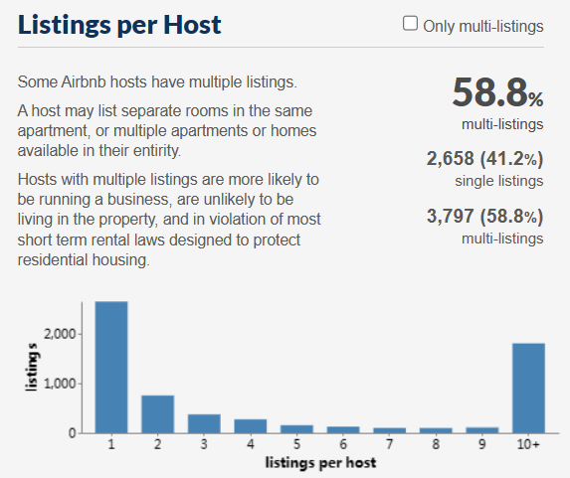
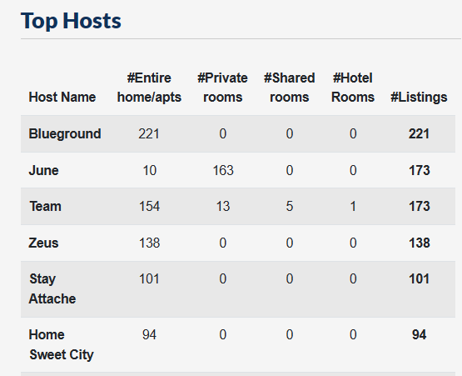
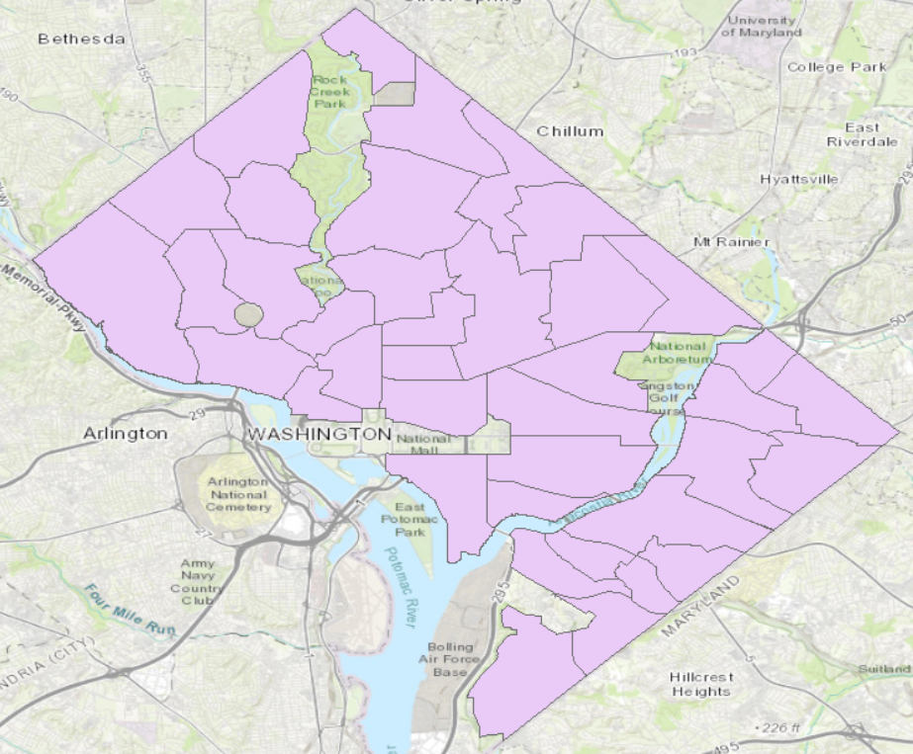
AirBnb 租房数据
在华盛顿特区的房主中有58.8%的人有多套房源，其中拥有10套以上的房主占据大多数，可以得知这些人要么是富豪，要么就是专门从事与租房行业，隶属于某些房地产公司。
Key | Description
id | 房屋编号
name | 房屋名称
host_id | 房主编号
hostname | 房主姓名
neighbourhood_group | 邻居组别
neighbourhood | 邻居
latitude | 纬度
longitude | 经度
room_type | 房屋类别
price | 单价
minimum_nights | 最少租房天数
number_of_reviews | 评论数量
last_review | 最近一次评论时间
reviews_per_month | 每个月评论数量
calculated_host_listings_count | 该房主拥有房源数量
availability_365 | 该房源一年内空余天数
number_of_reviews_ltm | 评论的项目个数
license | 许可证
房源数据（listing.csv）主要有如上表所示关键字段
airbnb的neighbourhood数据将WashingtonDC划分成了39个区域，本次选题中我们就以这39个区域为基础进行分析。

Slide 11
第二章 数据分析

Slide 12
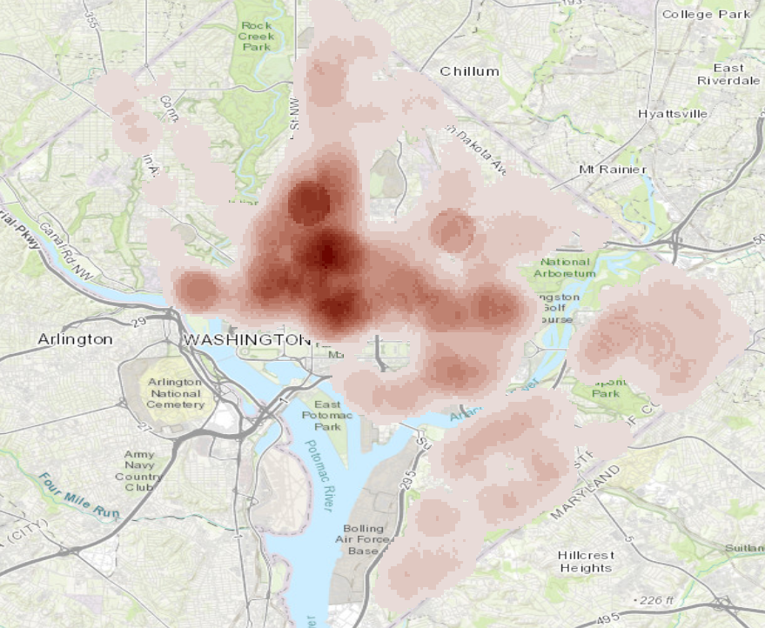
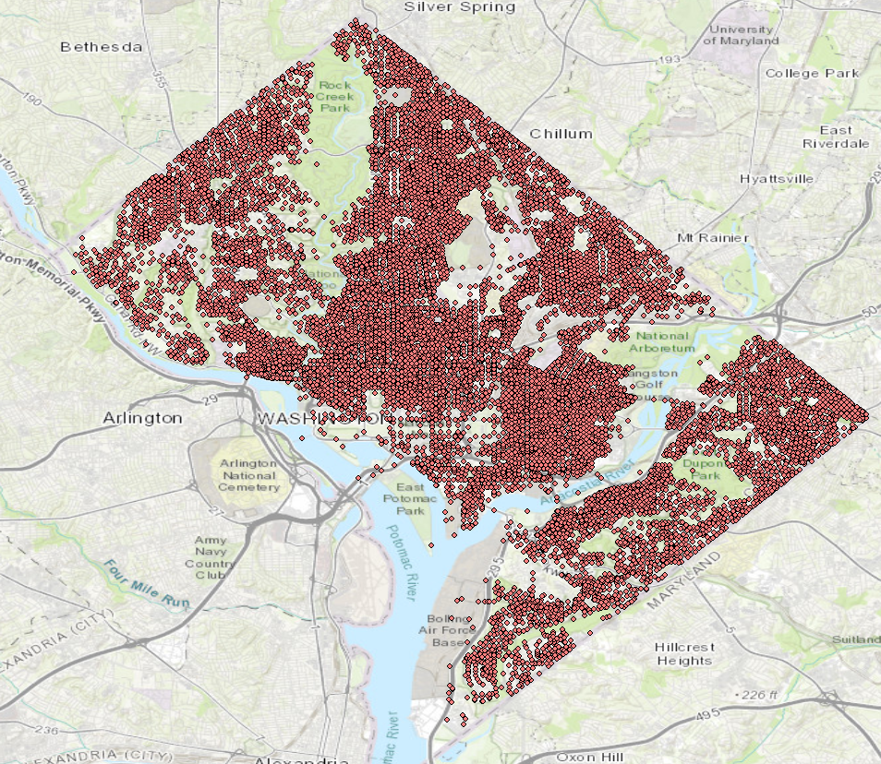
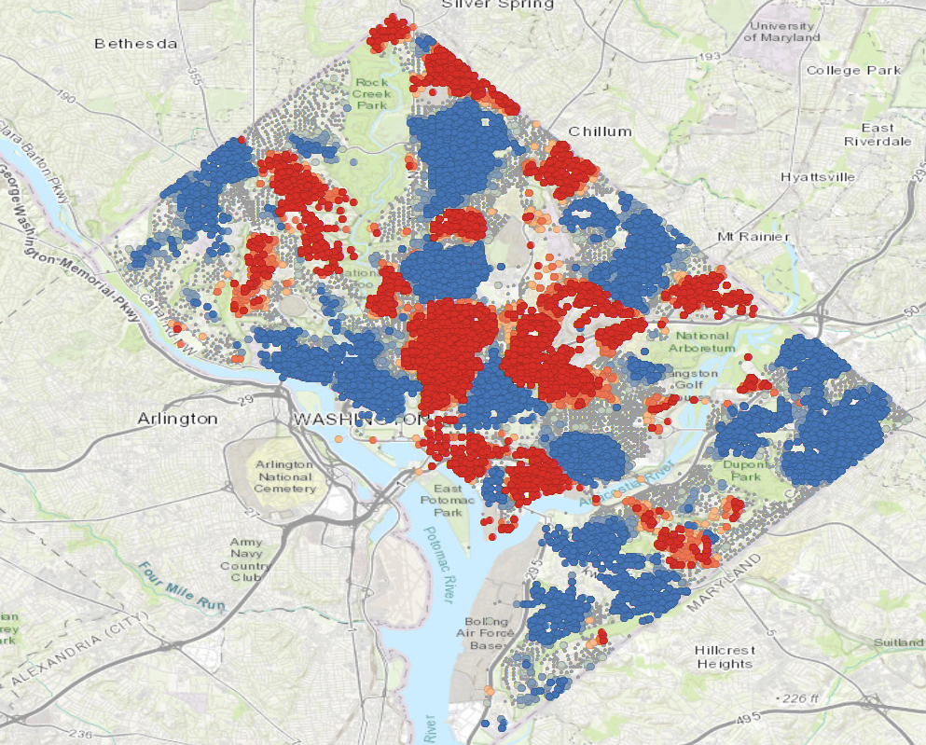
犯罪事件空间分析
点位分布图
热点图
热力图

Slide 13
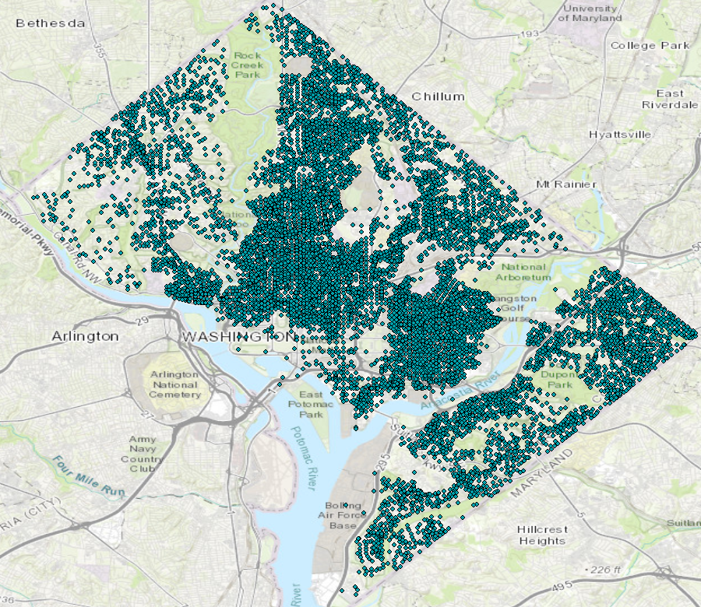
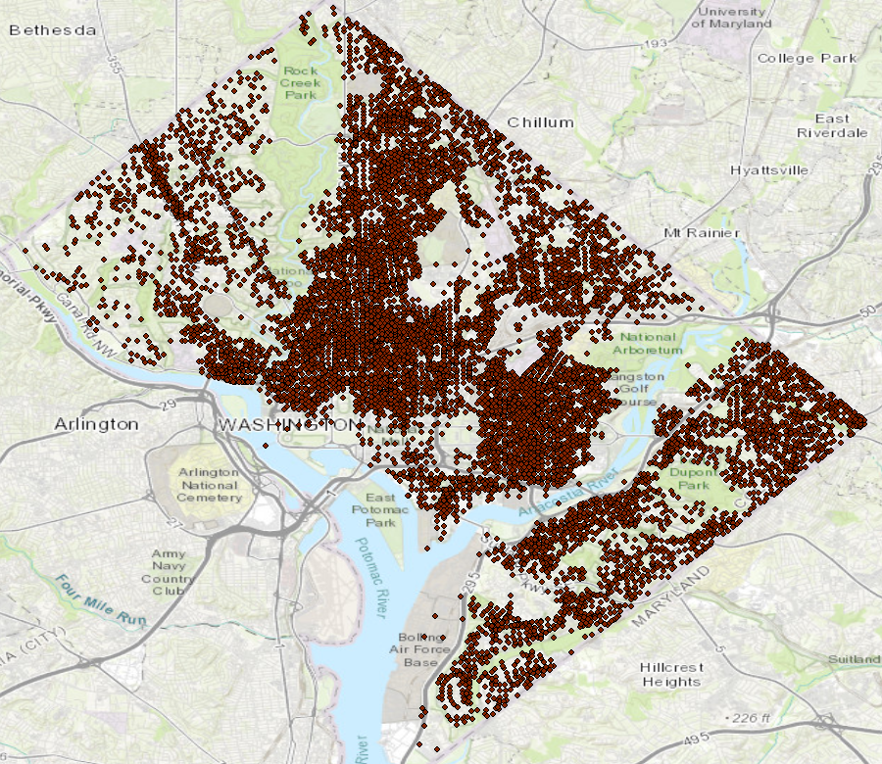
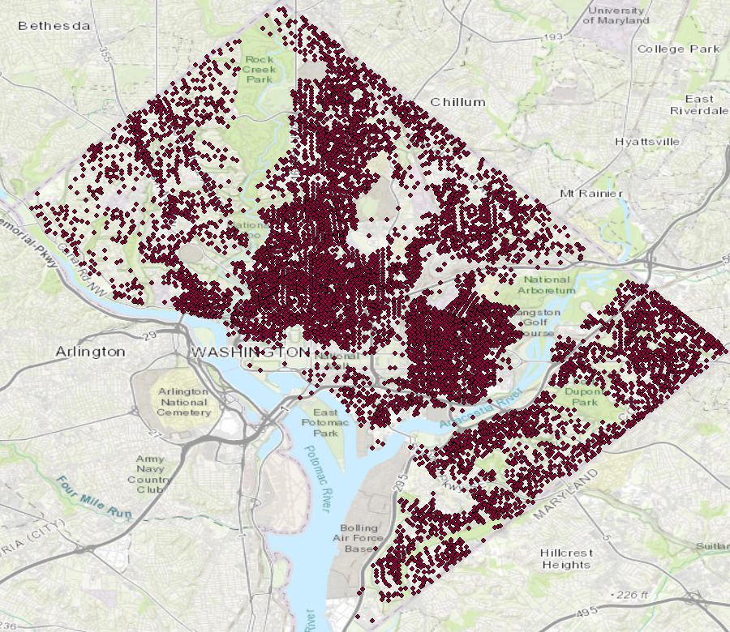
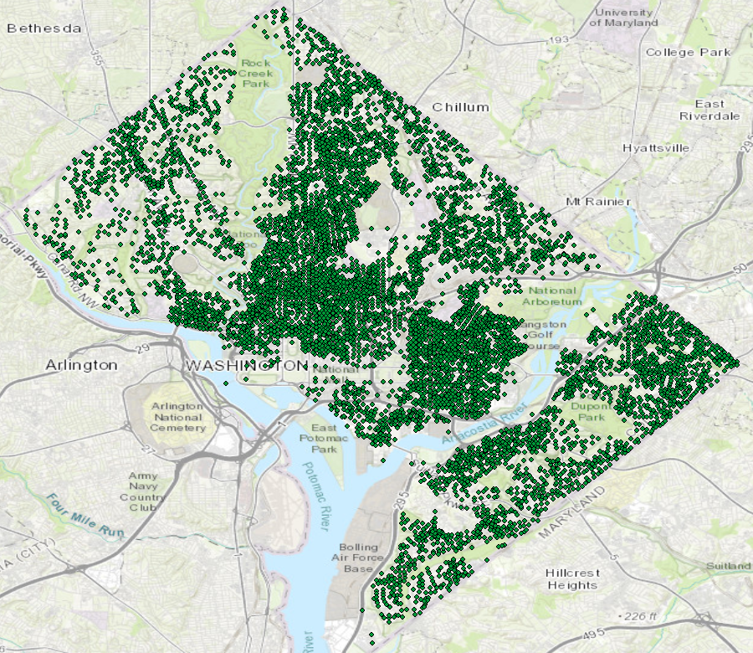
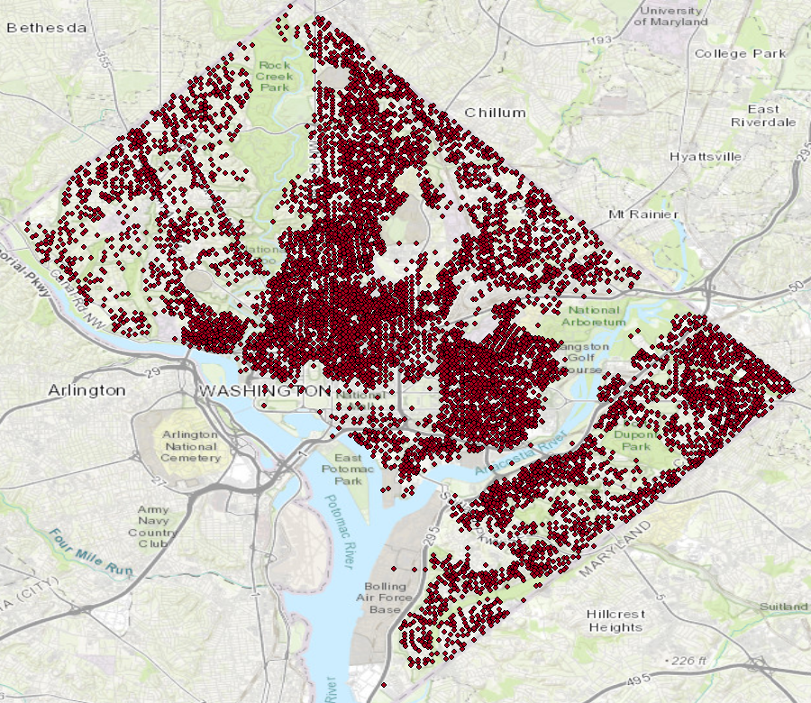
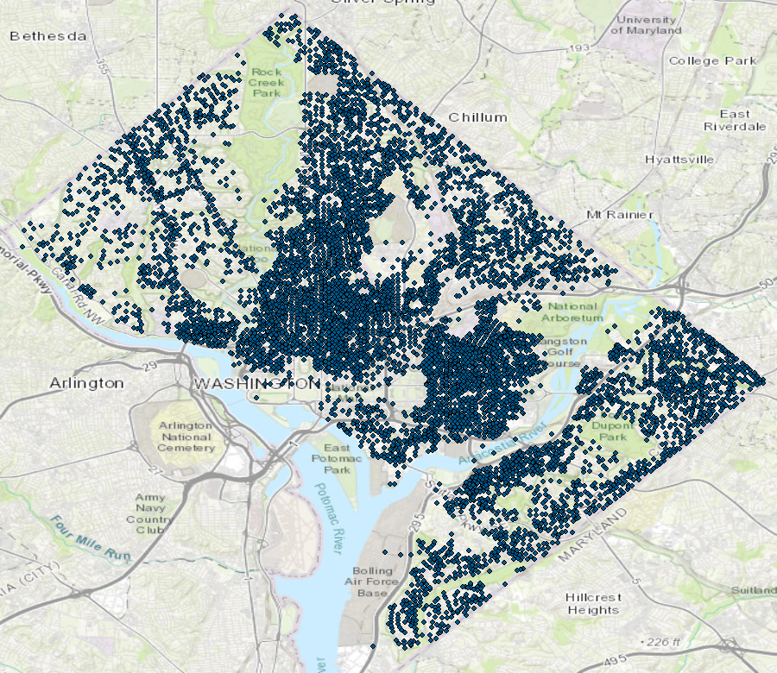

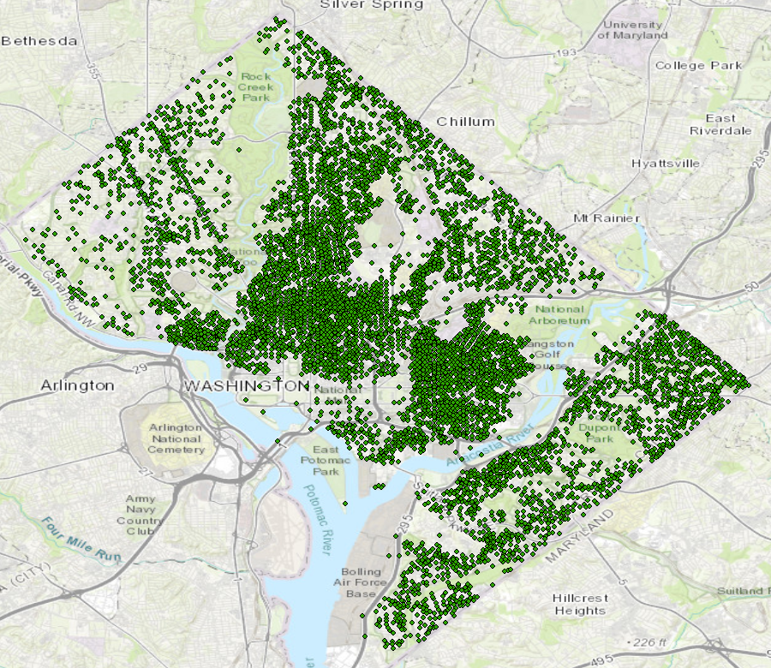

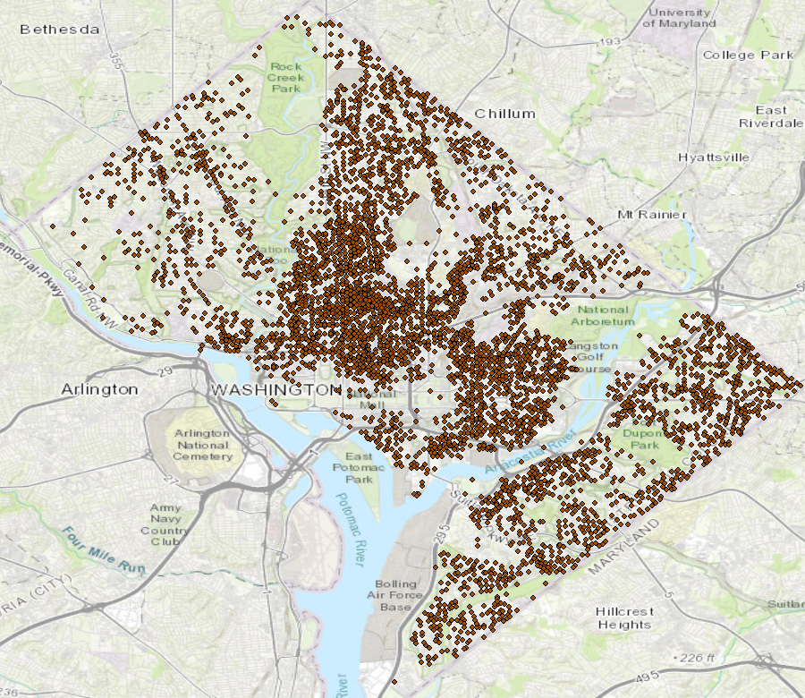
犯罪事件空间分析
2014
2015
2016
2017
2018
2019
2020
2021
2022
2023

Slide 14
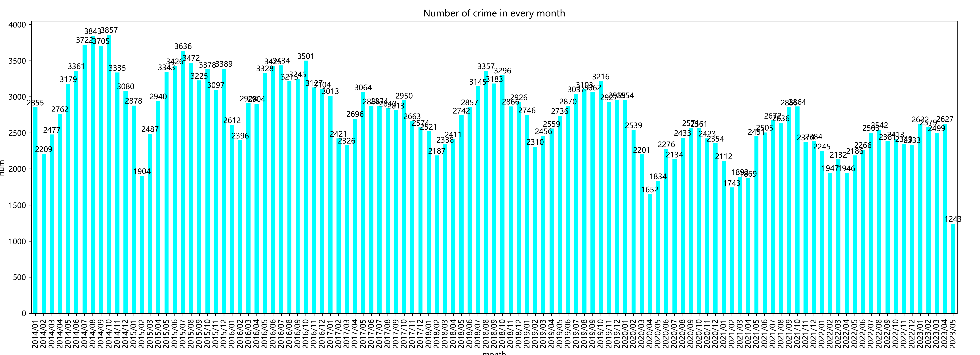
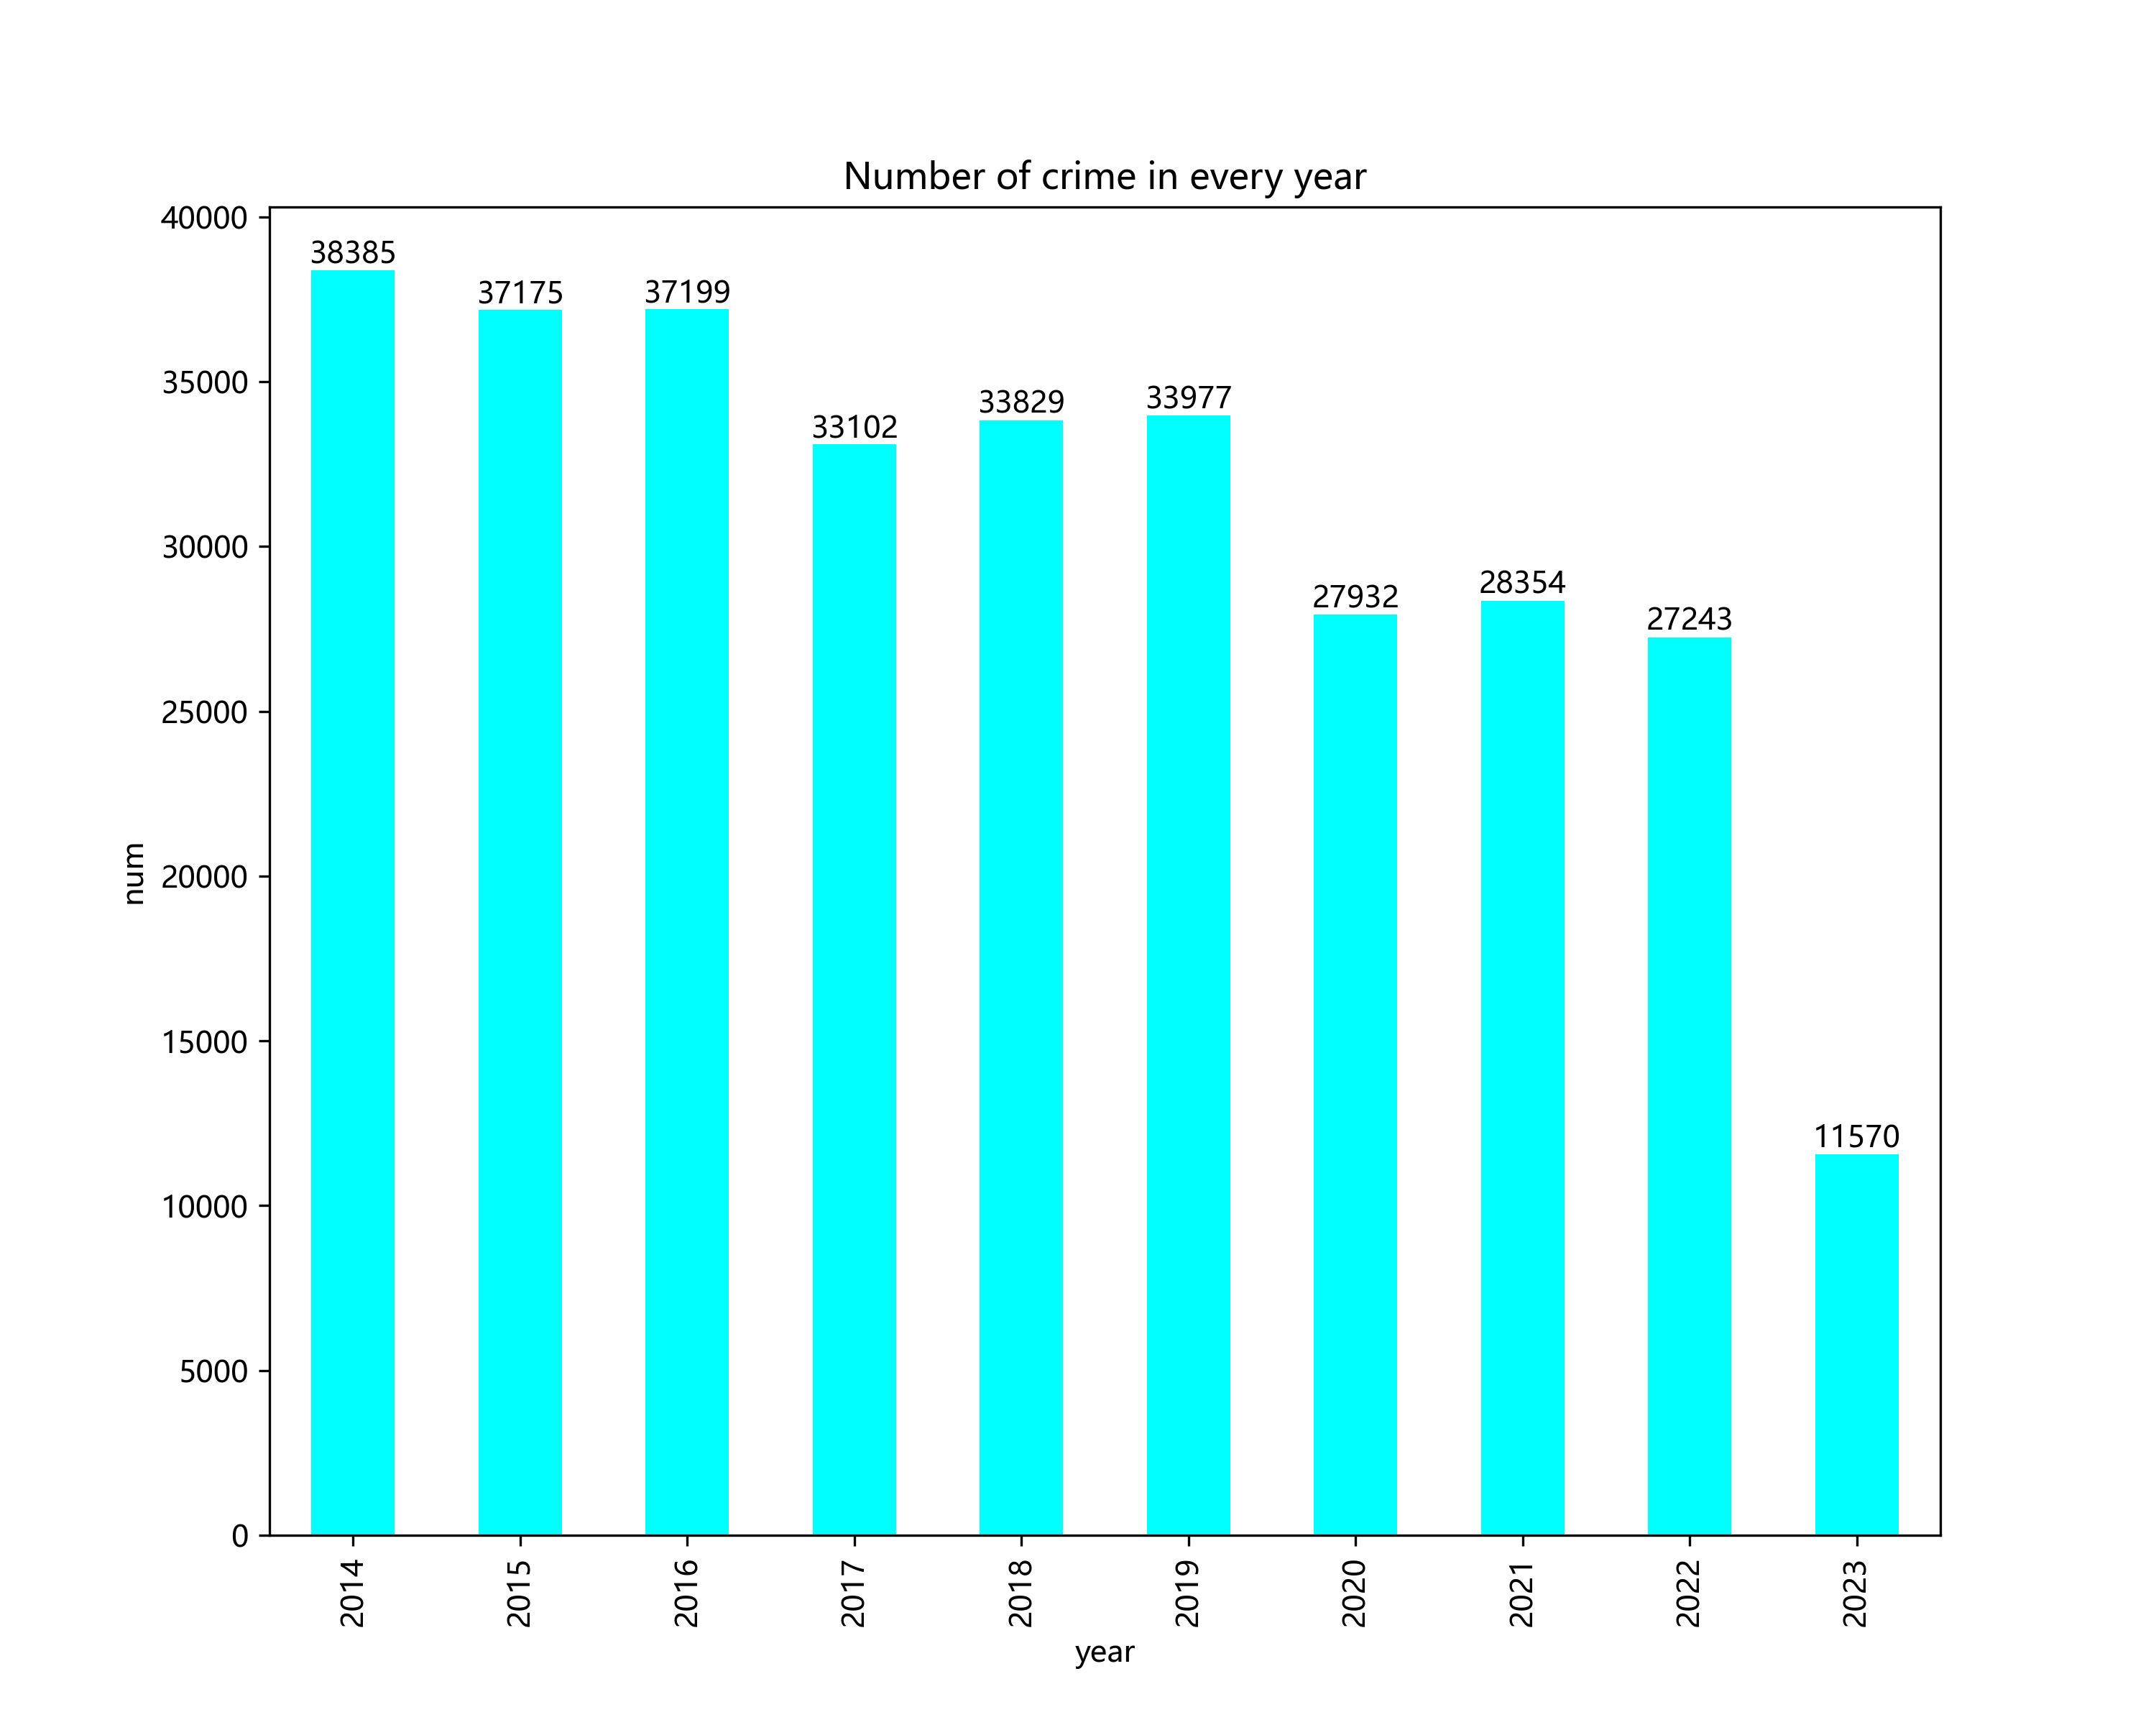

犯罪事件时序分析
其中2023年由于只统计到5月份，所以数量较少。整体上犯罪数据数量呈下降趋势。值得注意的是在2016-2017和2019-2020有两次较为明显的下降，后者可能是由于疫情导致，前者的原因有待考究。下面的新闻其实可以验证我们分析的正确性。

Slide 15
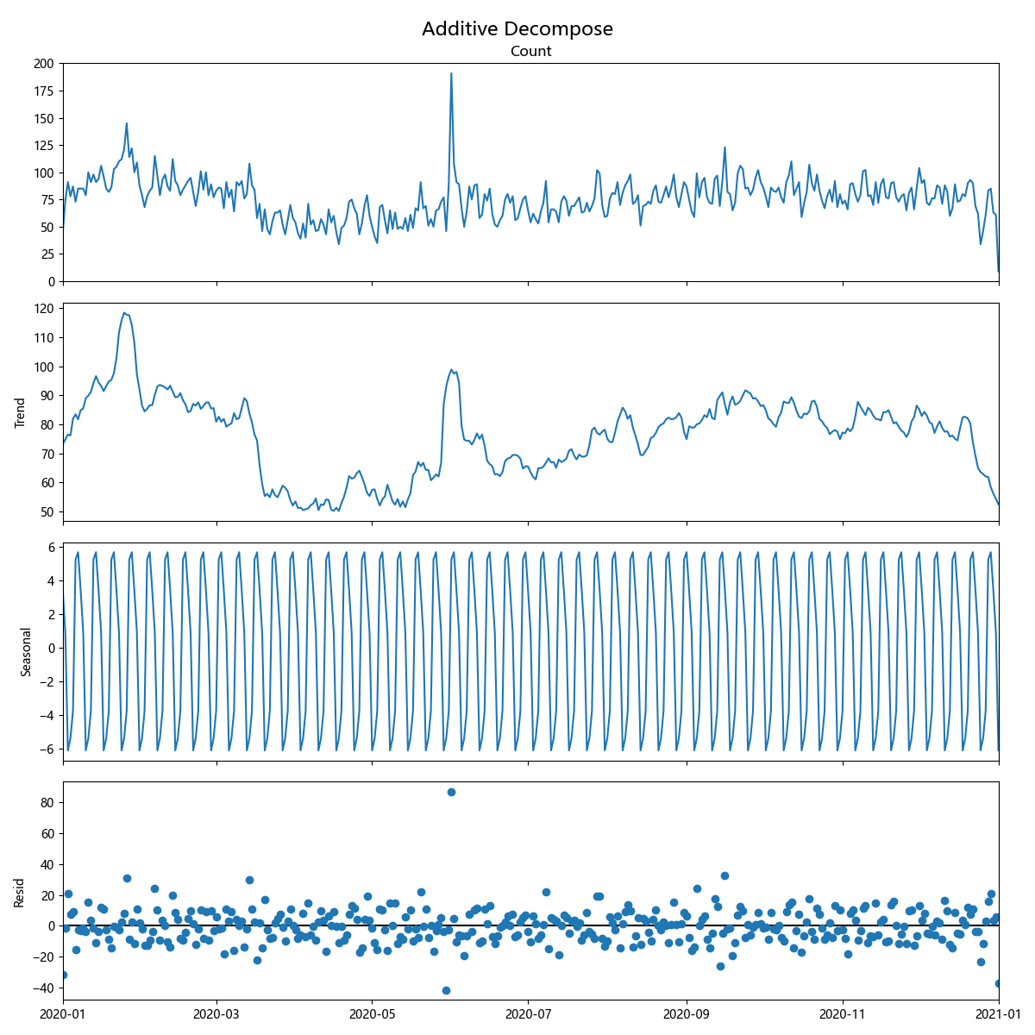
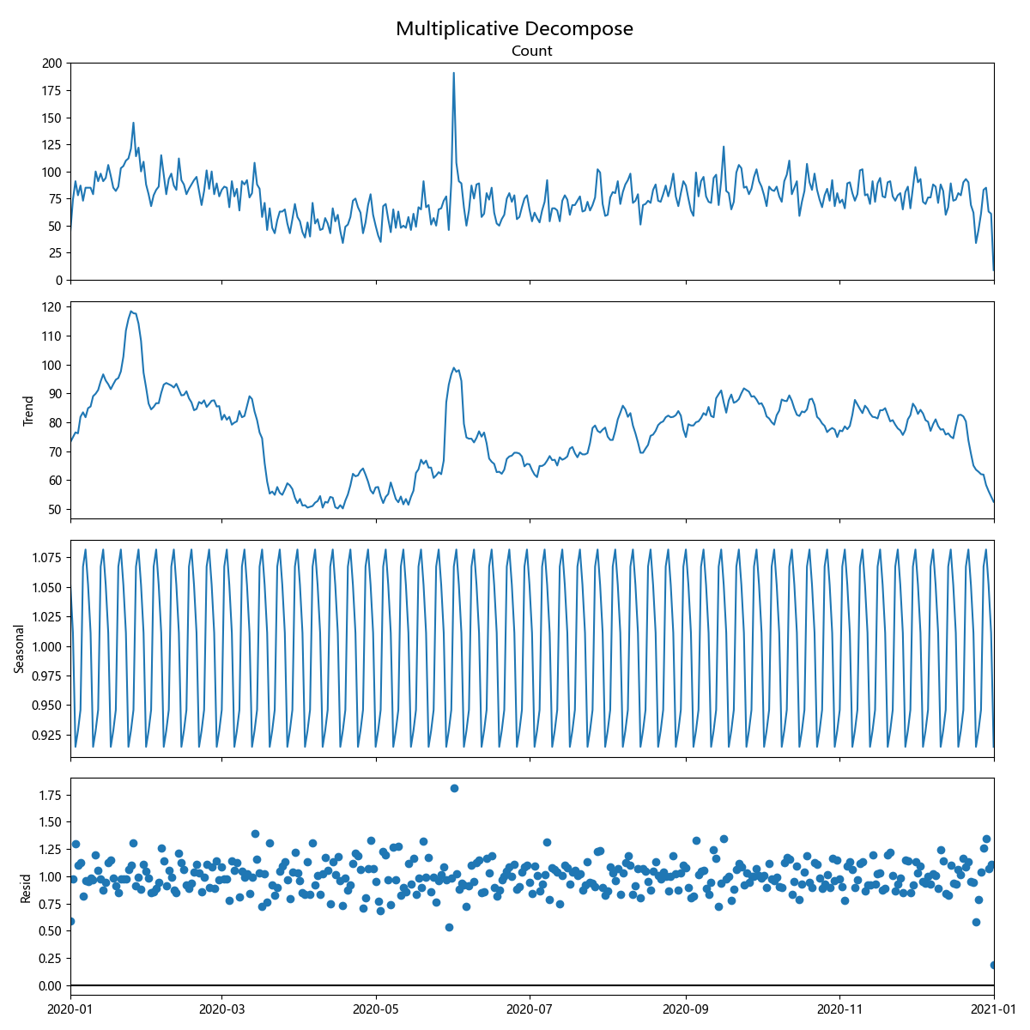
犯罪事件时序分析
时序分解图（加性分解）
时序分解图（多项式分解）
·季节性分量：显示时间序列数据在每个季节周期中的重复模式。
·趋势分量：显示时间序列数据中的长期趋势或变化方向。
·残差分量：表示无法由季节性和趋势性解释的剩余部分，可以视为随机波动或噪声。

Slide 16
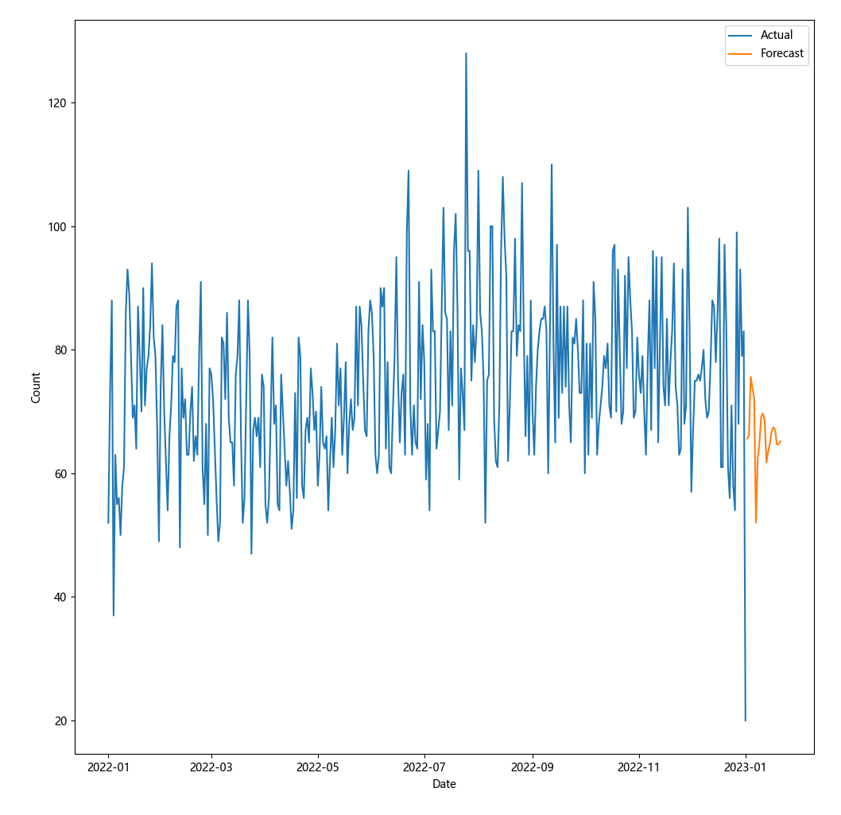
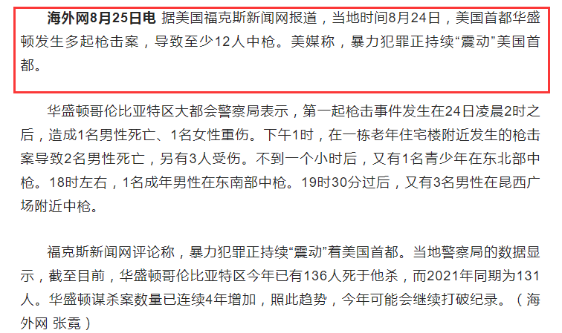
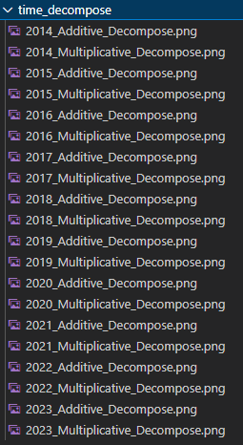
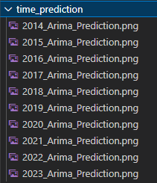
犯罪事件时序分析
同时我对每一年的日犯罪数量使用ARIMA算法进行预测，得到后续20天的犯罪数量。结果如左图（以2022年为例）。
非常值得注意的是2022年8月犯罪数据有一个非常明显的剧增，可以通过下面的新闻看到，我们分析的正确性。
时序预测
对于2014-2023年每一年我都做了时序分解和预测，成果见右图。

Slide 17
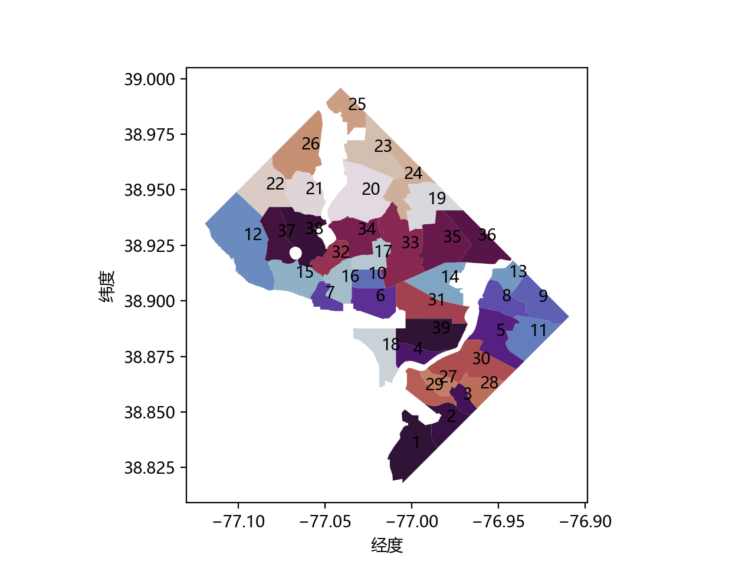
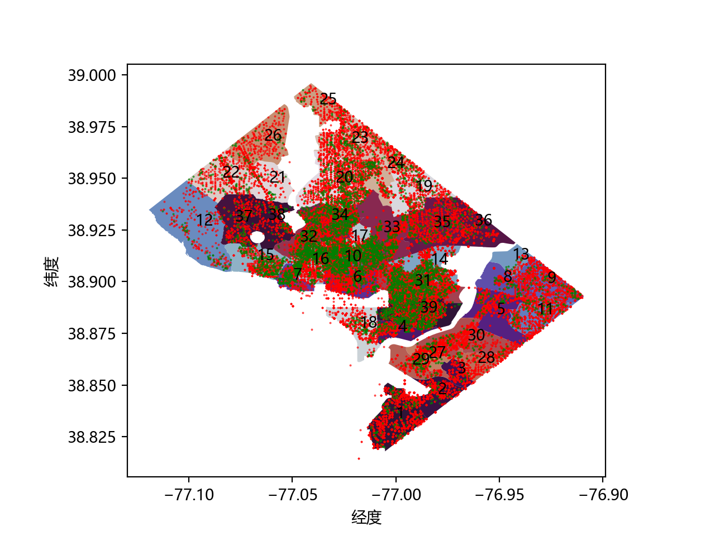
airbnb房源空间分析
对39个区域进行了编号，方便后续分析使用。
我选择21、22、23年的犯罪数据作为数据源（近几年的犯罪数据比较有参考价值），可视化在区域图中（红色点）。同时将房源数据也标注在其中（绿色点）。
发现犯罪事件和房源的集中区域都在相同地方（国会大厦、博物馆、购物中心等）

Slide 18
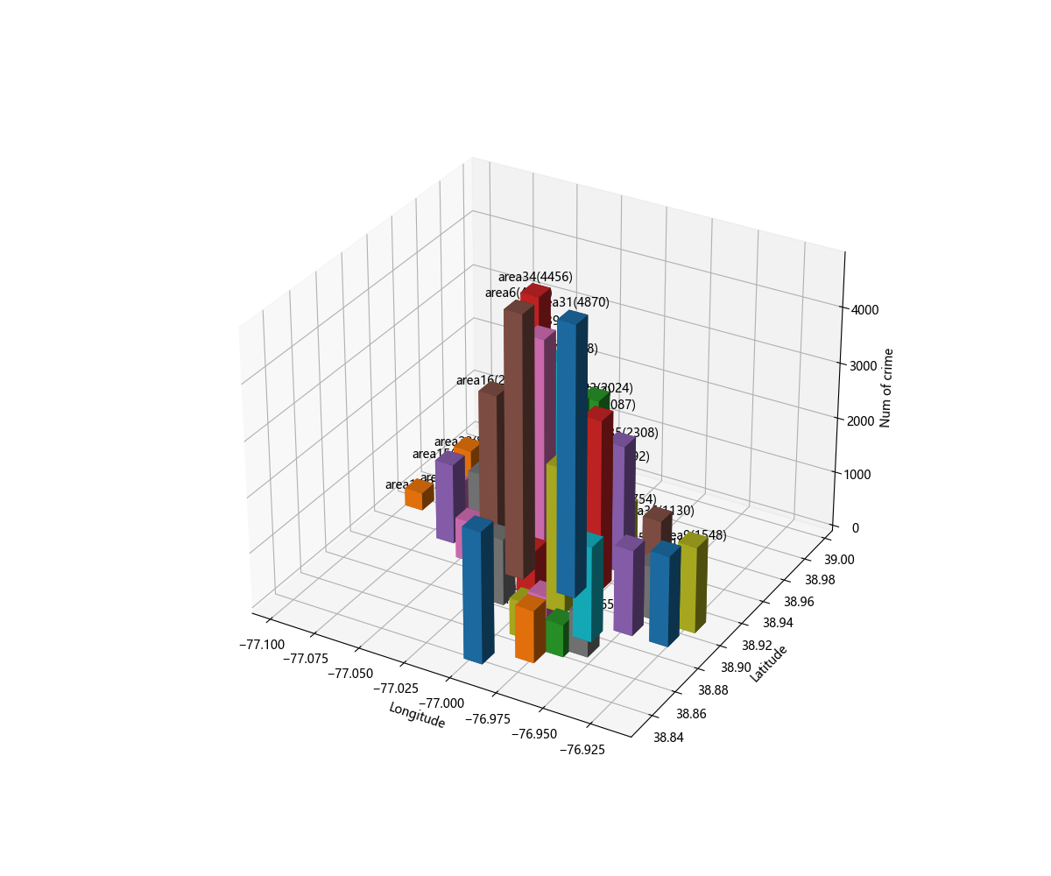
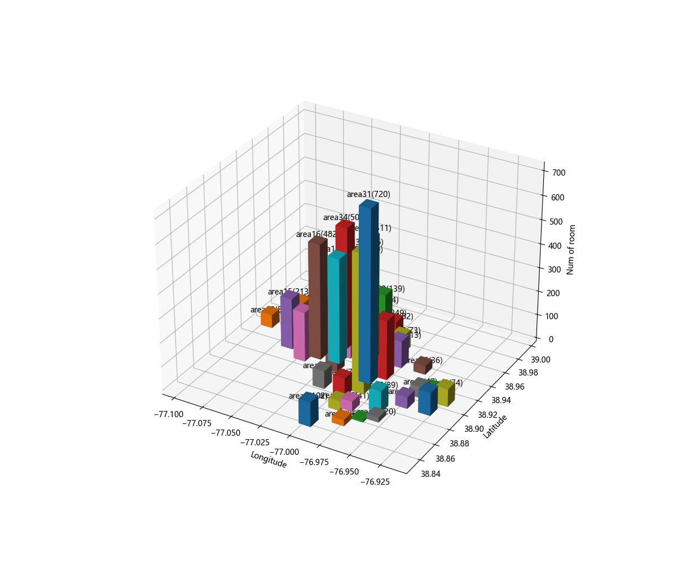
airbnb房源空间分析
各区域犯罪数量柱状图
各区域房源数量柱状图
对每个区域的房源数量和犯罪数量进行统计和可视化，两者的整体分布大致相同。这样做是为了方便筛选出危险区域。

Slide 19
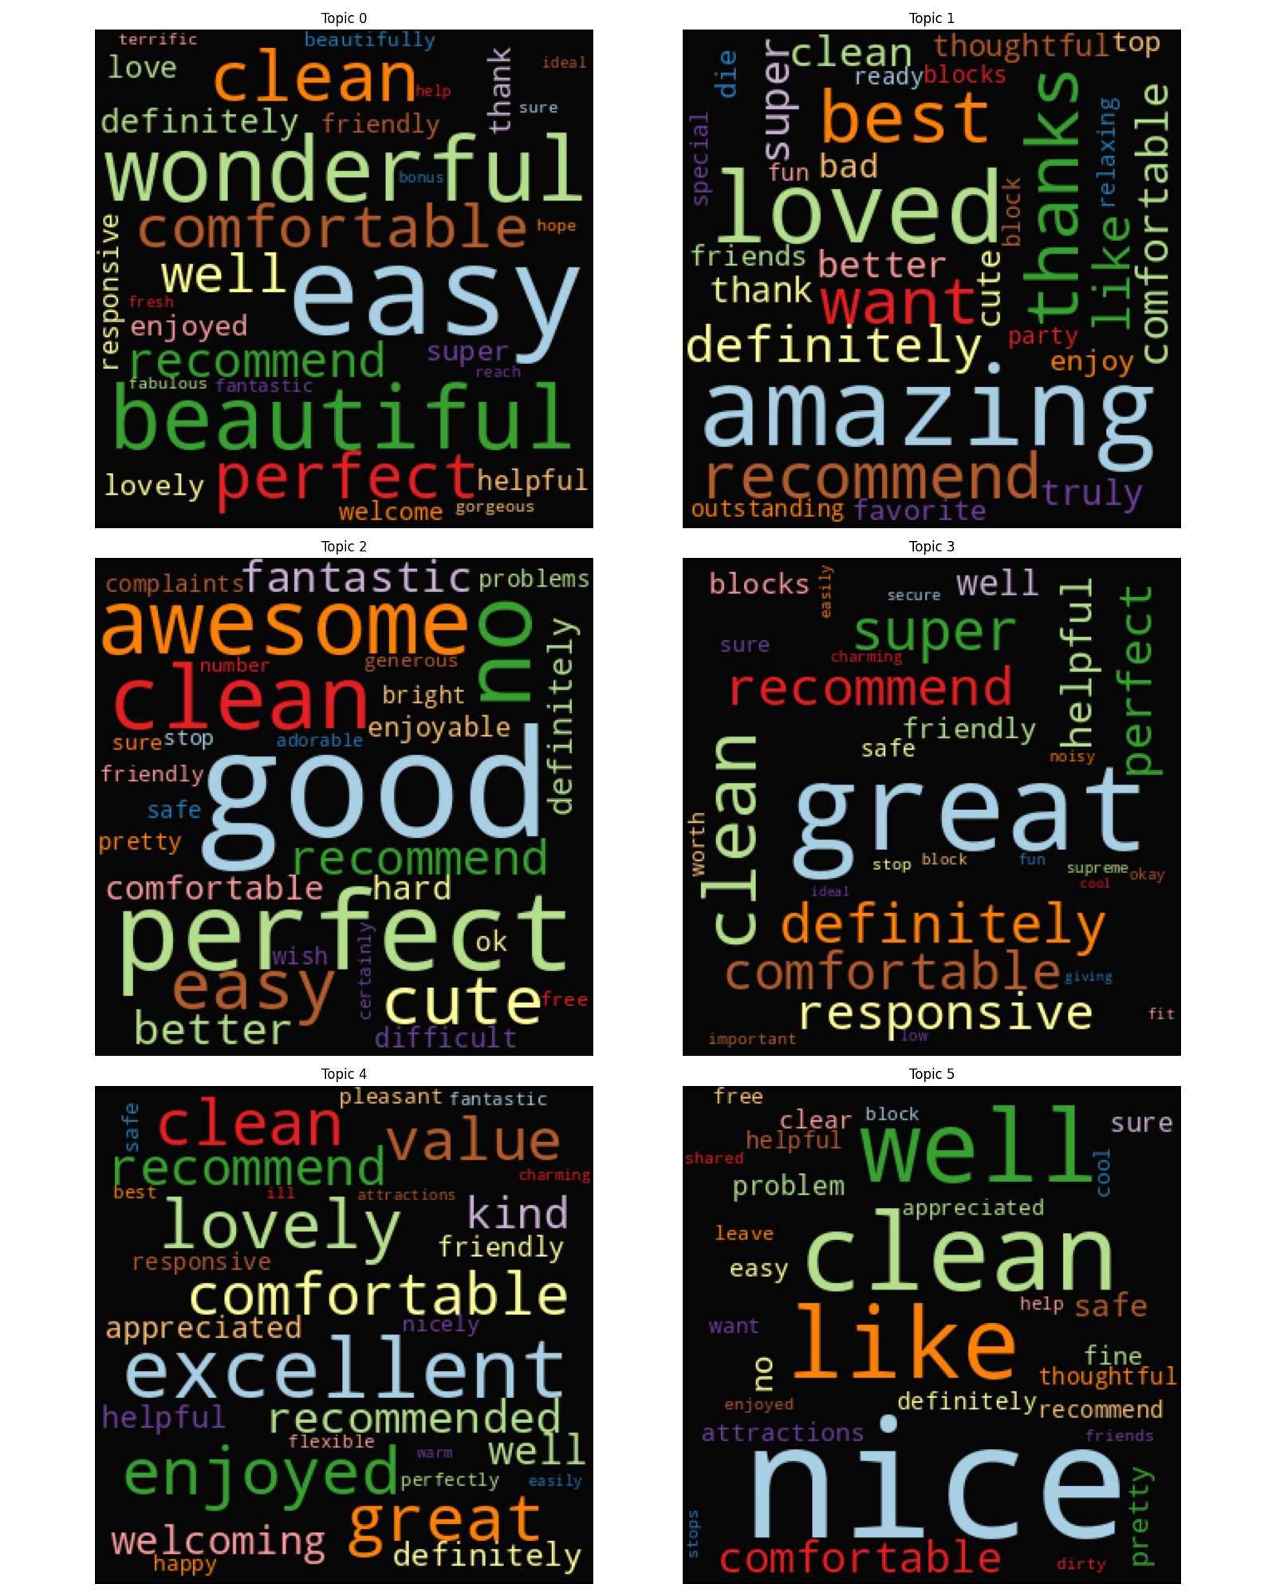
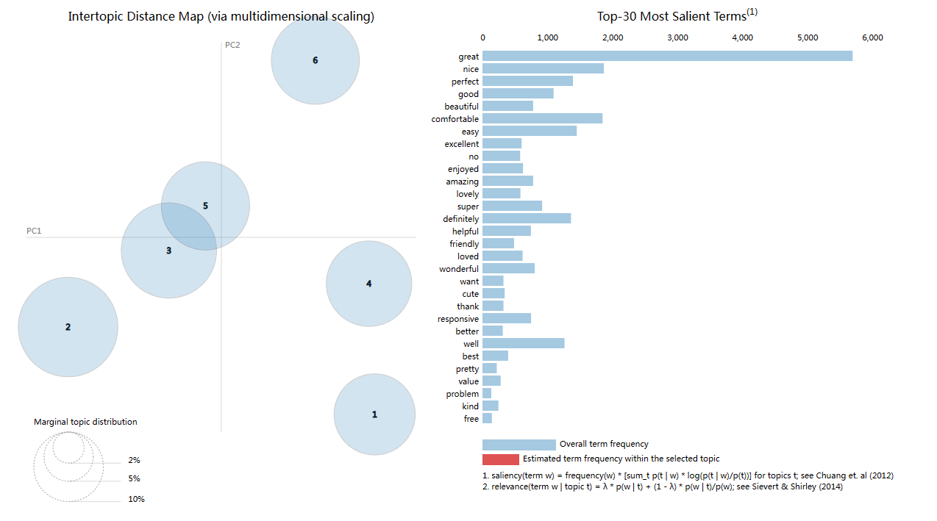
airbnb房源主题挖掘
之前下载了关于这6455个房源的328859（近33w）条评论，使用lda模型进行主题挖掘，结果如下。可以看到挖掘出的6个主题基本甚至说全部都是正面的、积极的形容词，说明爱彼迎上的房源质量不错。

Slide 20
第三章 选址算法

Slide 21
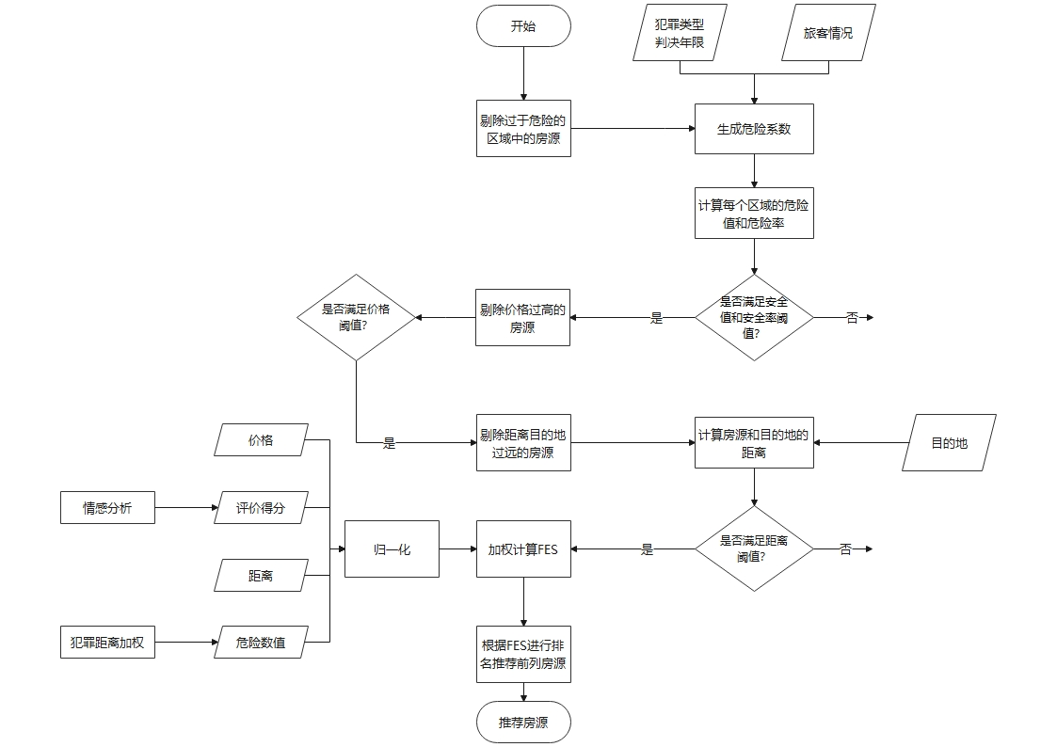
算法流程

Slide 22
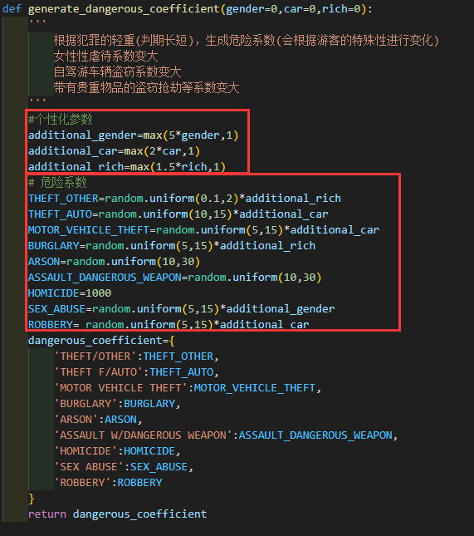
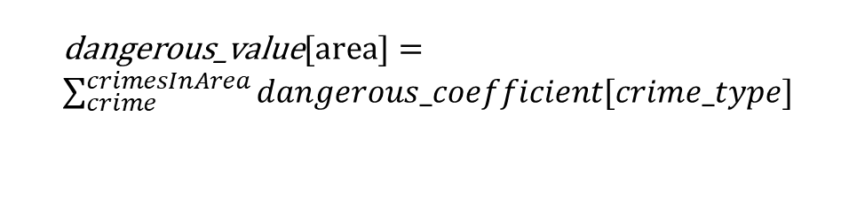
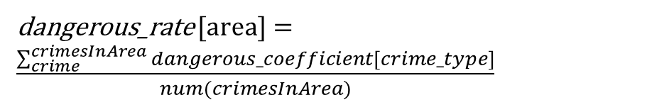
剔除危险区域
在生成危险系数的时候，为了让危险值更有说服力，我查询了了数据中9种犯罪类型的大致刑期，以其作为危险系数。同时考虑到每个案件哪怕类型相同但是程度也不一，所以采用随机数指定系数范围的形式来模拟这一变化。为了使系数更具说服力，我选择计算100次后的危险系数平均值为后续计算使用。值得注意的是，由于谋杀罪非常严重，所我将其系数设置为1000（很大）。
更进一步考虑，游客不同的个人情况也会导致危险系数的不同。这里为了游客的个性化安全考虑，设置了三个个性化参数：性别、是否自驾游、是否携带贵重物品。这三个参数默认为1，既没有影响。但是，
·当游客为女性时，性虐待系数变为原来5倍
·当游客为自驾游时，汽车盗窃相关犯罪危险系数变为原来2倍
·当游客携带贵重物品时，盗窃、抢劫相关罪行危险系数变为原来1.5倍
则危险值、危险率的计算公式如下：
dangerous_value$[area]=\sum_{crime}^{crimesInArea}{dangerous_coefficient[crime_type]}$
dangerous_rate $[area]=\frac{\sum_{crime}^{crimesInArea}{dangerous_coefficient[crime_type]}}{num(crimesInArea)}$

Slide 23
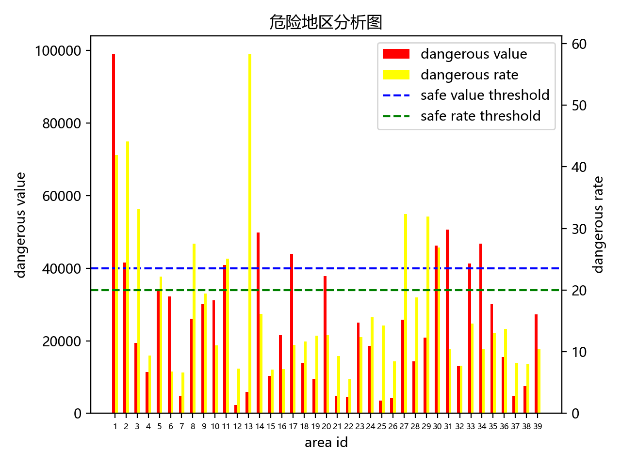
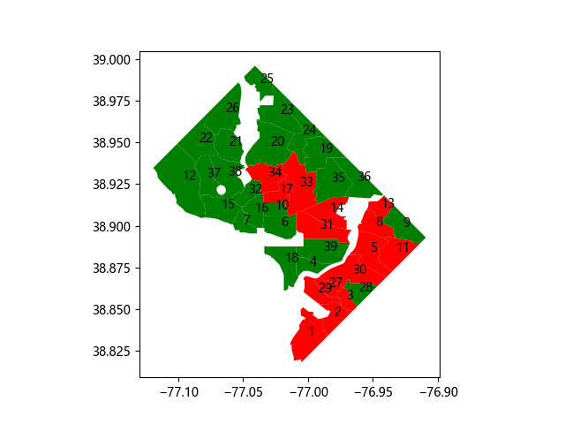
剔除危险区域
危险值高说明这个区域发生的犯罪事件多或者发生的犯罪事件较为严重。如果仅仅危险值低，也不一定真的安全。例如，13好区域危险值很低，但是危险率很高，说明这里发生的案件都是危险系数很高的案件。所以必须危险值和危险率都低于安全阈值我才认为这个区域是适合居住的。
上图表明，红色区域不满足安全阈值，不适合租房。绿色区域为较为合适的区域。

Slide 24
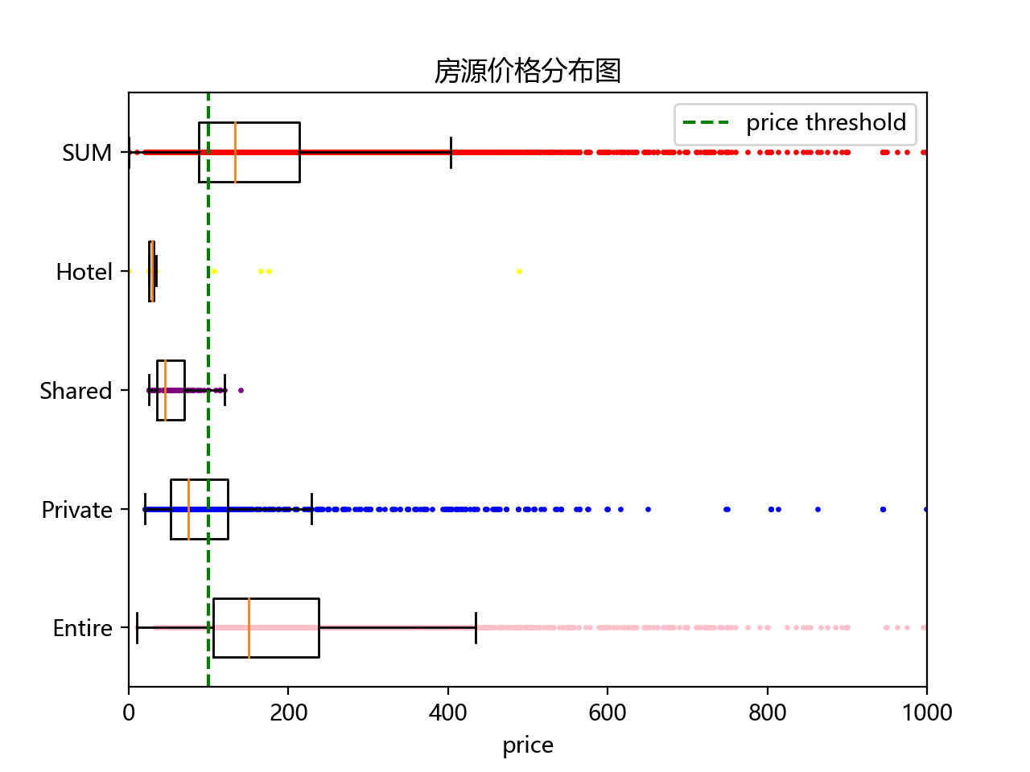


剔除高价房源
由箱型图和表格可以看到，整房出租的价格波动最大，酒店出租的价格波动最小且相对最便宜。
上图绘制了价格低于价格阈值的房源（绿色），可以看道，在市中心的基本都是红色，郊区基本是绿色，分析有效。

Slide 25

剔除远距离房源
·这里我采用【美国国会大厦】为终点作为示例
·通过geopy的distance模块计算经纬度之间的距离
·小于距离阈值的房源为绿色点
·大于距离阈值的房源为红色点

Slide 26



计算评价得分
由于评论有32w条，跑完大概20h。所以我随机抽取其中5w条尽心情感分析。
使用nltk.sentiment计算每个词的compound情感得分
·>0 积极的正面的
·<0 消极的负面的
·=0 中性的
累加每个房源的所有评论词的情感得分，作为该房源的评价得分

Slide 27



计算评价得分
通过房源评价得分的直方图和统计表格可以得知，大部分房源的正面评价多余负面评价。
极少数房源的正面极多

Slide 28

加权计算FES
首先将之前计算的五个参数归一化到[0,1]
$fes$=-a*dangerous_value-b*dangerous_rate-c*price-d*dis+e*score
然后更具上述公式计算房源的fes值,其中a、b、c、d、e五个参数是用户自己抉择的对各个因素的关注程度

Slide 29


加权计算FES
如箱型图所示
·酒店的平均得分最高且最稳定，一方面是由于其数据较少，另外还可能和其为聚集型居住、安保较好，安全性便较高有关系。再加上之前价格分析种提到的，酒店均价最低，所以最后得分最好。
·合租的公寓得分也比较高，可能是因为多人合住的缘故安全性有保障。
·相比之下私房和整房的波动较大，而且平均得分较低。一方面是这两者价格较贵，并且单人居住安全性得不到保障。
·总体而言，百分制的FES（Final Evaluation Score），所有房源的均分在及格线之上，还是说明爱彼迎的成功性的。

Slide 30




根据FES推荐优秀房源
最后根据fes从大到小，推荐10个优秀房源，给出详细信息，方便进行选择

Slide 31

根据FES推荐优秀房源
在地图上标注出10所推荐房源

Slide 32
第四章 未来展望

Slide 33
未完待续...
·补充一点前面的数据分析
·最后的推荐房源可视化到地图上
·距离计算将直线距离替换为实际通勤距离
·整个系统规范化，添加前端、输入等操作，实现与用户的交互

